Slide 1
Ένα παραμύθι για την καλλιέργεια οικολογικής συνείδησης
Χριστίνα Νομικού
εκπαιδευτικός πρωτοβάθμιας εκπαίδευσης

Slide 2
Μια φορά κι ένα καιρό, στον μεγάλο ωκεανό ζούσε η δεσποινίς Σταγονίτσα Νερουλού.
Ήταν μια μικρή
σταγόνα που ταξίδευε μαζί με πολλές άλλες στα βαθιά νερά του ωκεανού.
Συνέχεια γκρίνιαζε και παραπονιόταν.
- Κάθε μέρα τα ίδια και τα
ίδια. Τι μονοτονία, τι πλήξη!
Ο ήλιος, που την άκουγε, ένα πρωί σκέφτηκε «Την καημένη τη Σταγονίτσα, πόσο βαριέται, καιρός να βάλω λίγη δράση στη ζωή της».
Την άλλη μέρα λοιπόν άρχισε να ζεσταίνει, να ζεσταίνει και ζέστανε τόσο πολύ που η μικρή σταγόνα άρχισε να
νιώθει πως πετάει.

Slide 3
-Ε, μα τι γίνεται εδώ! Φώναξε…
-Τι μου συμβαίνει; Μήπως
από τον ήλιο και τη ζέστη έπαθα ηλίαση και νομίζω πως πετάω;
- Τι λες καημένη, μια
σταγόνα νερού ποτέ δεν παθαίνει ηλίαση.
-Εκείνο που έπαθες, από τη ζέστη, είναι ότι έγινες
ατμός και ανεβαίνεις στον ουρανό.
Της είπαν οι άλλες
σταγόνες που ανέβαιναν μαζί της.
Στον ουρανό; Μα τι, αγγελάκι θα γίνω; φώναξε απελπισμένα η Σταγονίτσα.
Αγγελάκι σίγουρα δε θα γίνεις, αλλά θα γίνεις μαζί με όλες εμάς ένα
συννεφάκι.
-Ουφ ησύχασα! αναστέναξε ανακουφισμένη η Σταγονίτσα.
-Εκεί θα είναι καλύτερα. Θα φυσάει το αεράκι και από ψηλά θα βλέπω όλο τον κόσμο.

Slide 4
Που να φανταζόταν όμως τι την περιμένει…
Όλες οι σταγόνες που έγιναν ατμός ενώθηκαν κι έγιναν ένα πλατύ
σύννεφο, που το φύσαγε ο αέρας και ταξίδευε πάνω από πόλεις και χωριά.
Η Σταγονίτσα απολάμβανε το ταξίδι!
Πού και πού έσκυβε λίγο
να δει καλύτερα, πότε μια παρέα παιδιών που χαρούμενα πήγαιναν στο σχολείο, πότε ένα κοπάδι που έβοσκε σε καταπράσινο λιβάδι.
Μια μέρα όμως ο ουρανός γέμισε σύννεφα.
- Α πολύ συνωστισμός σήμερα, σχολίασε η Σταγονίτσα. Ο ήλιος χάθηκε πάει η ηλιοθεραπεία σήμερα.

Slide 5
Ξαφνικά και ενώ η Σταγονίτσα όλο μουρμούριζε,
ένα «ΜΠΟΥΥΥΥΜ» ακούστηκε και μια λάμψη φώτισε τον γκρίζο ουρανό και ωωωω! Τι έκπληξη! Άρχισε να βρέχει και ένα νέο ταξίδι άρχισε για τη δεσποινίδα Νερουλού.
Ήταν μια καλοκαιρινή μπόρα και η Σταγονίτσα άρχισε να πέφτει… να πέφτει… μαζί με άλλες σταγόνες της βροχής….
Έβλεπε τη γη να πλησιάζει γρήγορα κι η χαρά της φούντωνε.
- Επιτέλους, επιτέλους! φώναξε. Μετά από τόσο κολύμπι στη θάλασσα και τόσο πέταγμα στον ουρανό θα πατήσω στη στεριά.

Slide 6
Τεντωνόταν με καμάρι θέλοντας να πατήσει γρήγορα στη γη.
Τελικά, σε μια στιγμή, νιώθει να γλιστράει
πάνω σε κάτι πράσινο.
- Α, τι όμορφη
τσουλήθρα! ξεφώνισε χαρούμενη. Μα δεν ήταν τσουλήθρα, ήταν το φύλλο ενός δέντρου.
Από κει γρήγορα πέφτει στο μαλακό χώμα κι άρχισε
κουτρουβαλώντας να
κατεβαίνει την πλαγιά μαζί με άλλες φιλενάδες της, σταγόνες,
σχηματίζοντας ένα
δροσερό ρυάκι. Πόσο χαιρόταν όλα τούτα τα παιχνίδια!

Slide 7
Τρισευτυχισμένη,
συνέχισε να χοροπηδά… ώσπου βρέθηκε δίπλα σε ένα ρέμα.
Τι χαρά, θα συνέχιζε το ταξίδι κι αυτή τη φορά θα έβλεπε, από κοντά, όσα τόσο καιρό
περιεργαζόταν από ψηλά.
Κατέβαινε με το ρυάκι και χαιρόταν να ακούει το κελάηδημα των
πουλιών, το θρόισμα των φύλλων. Όσο κατέβαινε άρχισε ν΄ακούσει και τα βατραχάκια!!!

Slide 8
Πεταλούδες και
μέλισσες πετούσαν από λουλούδι σε λουλούδι.
Βατραχάκια
χοροπηδούσαν χαρωπά από πετρούλα σε
πετρούλα και γέμιζε η εξοχή από το τραγούδι
τους.
Σαλιγκάρια σέρνονταν πάνω σε πέτρες.
Κοτσύφια πετούσαν και κρύβονταν ανάμεσα σε καλαμιές, λυγαριές και ευκαλύπτους.
Κάποιο νερόφιδο
βιάστηκε να κρυφτεί.

Slide 9
Οι ευωδιές από τα
αγριολούλουδα σκορπίζονταν στον αέρα.
«Εδώ είναι ο παράδεισος!» σκεφτόταν η Σταγονίτσα, καθώς δεν χόρταινε να κοιτάζει γύρω της.
Έτσι, μέσα στην καλή χαρά συνέχιζε να κυλάει στην
πλαγιά και όλο και
συναντούσε νέες φιλενάδες.
Ήταν πια σε ένα ρέμα που
από το βουνό κατέβαινε κελαρυστό, περνώντας ανάμεσα από δέντρα, θάμνους και μικρά χρωματιστά λουλουδάκια.

Slide 10
Ένα πρωί όμως, όπως κυλούσε της φάνηκε πως δεν άκουγε
πια τα πουλιά, ούτε το θρόισμα των φύλλων.
Ένας μακρινός θόρυβος, μια βουή, έφτανε στα αυτιά
της, αλλά δεν έδωσε και τόση
σημασία.
Όσο περνούσαν οι ώρες η βουή δυνάμωνε….
Η Σταγονίτσα άρχισε να ανησυχεί.
-Μα τι συμβαίνει; ρώτησε τη σταγόνα που ήταν δίπλα της.
-Α, δεν ξέρεις; Πρώτη φορά φαίνεται κάνεις το ταξίδι.
Πλησιάζουμε σε λεωφόρο!
Όσο κατέβαινε η βουή γινόταν τόσο δυνατή, ώσπου κάποια
στιγμή νόμιζε πως θα κουφαθεί.
Τότε άρχισε να κυλάει
βιαστικά προσπαθώντας να ξεφύγει.

Slide 11
Περάσαμε κάτω από τη λεωφόρο, της είπε η διπλανή της. Αυτό που άκουγες ήταν ο θόρυβος των αυτοκινήτων. Εδώ οι άνθρωποι έκλεισαν τις όχθες στο ρέμα μας. Το έκαναν σαν κουτί. Έριξαν τσιμέντο κι έφτιαξαν μια μεγάλη λεωφόρο που ενώνει τις δύο άκρες της πόλης.
-Πωπώ! Τι καταστροφή… που είναι τα δεντράκια, που είναι τα πουλάκια; Κι αυτός ο θόρυβος με ξεκουφαίνει. Παραπονιόταν συνέχεια η σταγονίτσα μας.
Πρέπει να συνηθίσεις, γιατί από εδώ και πέρα θα τον ακούς συνέχεια, της είπε η άλλη σταγόνα που φαίνεται πως είχε κάνει πολλές φορές αυτό το ταξίδι.
Καθώς λοιπόν η Σταγονίτσα μας συνέχιζε το ταξίδι μέσα στο ρέμα, συναντούσε κάτι περίεργα αντικείμενα που δεν είχε ξαναδεί. Χτυπούσαν τα πλευρά της, πότε στο ένα και πότε στο άλλο.

Slide 12
Μα τι είναι αυτά τα πράγματα; ρωτά τη διπλανή της.
Α, εσύ χρυσή μου χρειάζεσαι ξενάγηση, της λέει η φιλενάδα της. Δεν βλέπεις, είναι κουτιά από αναψυκτικά, είναι ρόδες αυτοκινήτων, είναι άχρηστα καφάσια.
Πού βρέθηκαν όλα αυτά εδώ; Στο βουνό δεν υπήρχαν.
Μα στο βουνό δεν ζουν άνθρωποι. Εδώ ζουν πολλοί και συνηθίζουν ότι δεν τους χρειάζεται να το πετούν στο ρέμα.

Slide 13
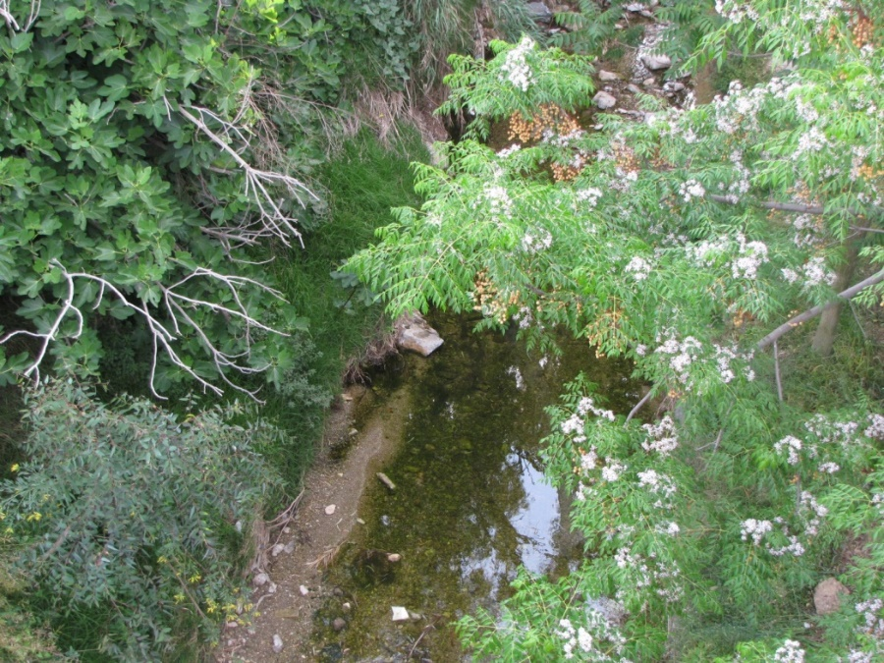
Η Σταγονίτσα δεν ήταν πια καθόλου χαρούμενη.
Περνούσε ανάμεσα από διάφορα σκουπίδια κι
ένιωθε βρώμικη…. Ήταν τόσο χάλια όλα γύρω της.
Όσα βατραχάκια έβρισκε δεν τραγουδούσαν χαρούμενα πια.
Τα δέντρα και τα λουλούδια μεγάλωναν ανάμεσα σε
σωρούς από σκουπίδια.
Για μια στιγμή όμως, έφτασαν στ΄ αυτιά της φωνές. Τι ωραία, επιτέλους της φάνηκαν χαρούμενες φωνές.
Στάθηκε να κοιτάξει…

Slide 14
Ήταν παιδάκια που έπαιζαν δίπλα στο ρέμα. Έπαιζαν ανάμεσα στα σκουπίδια που είχαν σκεπάσει και τις δύο όχθες. Έψαχναν να βρουν λουλουδάκια και ξεφώνιζαν από χαρά μόλις ανακάλυπταν μια μαργαρίτα ή μια παπαρούνα. «Α, τα καημένα!» σκέφτηκε. «Αν ήξεραν πώς είναι στ' αλήθεια να ζεις κοντά στη φύση δεν θα χαίρονταν καθόλου εδώ». | «Κάποιος πρέπει να τους πει πως είναι η ζωή στο ρέμα. Να μπορέσουν να απολαύσουν όλα όσα είδα πιο πάνω, πριν φτάσω κοντά στα σπίτια τους. Κάποιος να τους βοηθήσει να καταλάβουν ότι το ρέμα πρέπει να καθαριστεί και να μείνει καθαρό, γιατί είναι μια μικρή ανάσα ζωής μέσα στο τσιμέντο που τους πνίγει».

Slide 15
Η Σταγονίτσα συνέχιζε προβληματισμένη το ταξίδι της, όταν ξαφνικά ένιωσε από ψηλά κάτι υγρό να πέφτει στο κεφάλι της.
- Ε, τι γίνεται; φώναξε αγανακτισμένη. Αυτό δεν είναι νερό, τι στάζει από κει πάνω;
Γύρισε να δει και έκπληκτη βλέπει ένα μεγάλο γκρίζο σωλήνα, που έσταζε βρώμικα νερά και λάδια μέσα στο ρέμα.
Ε, τώρα πια έγινε έξαλλη. Συνέχισε το ταξίδι ανάμεσα σε σκουπίδια και βρωμιές, μα είχε τόσα νεύρα που δεν καταλάβαινε πως περνούσε η ώρα.

Slide 16
Κι ενώ συνέχιζε το ταξίδι, ξαφνικά νιώθει πως κάτι άλλαξε γύρω της. Κοιτά και βλέπει νερό, νερό ατελείωτο.
Τι συμβαίνει, που είμαστε; ρωτά τις φίλες της.
Φτάσαμε στη θάλασσα! της απαντούν οι
συνταξιδιώτισσές της
ενθουσιασμένες.
Ένα ταξίδι για τη σταγονίτσα τέλειωσε,αλλά σίγουρα θα υπάρξουν κι άλλα.
Νάτη λοιπόν πάλι στη θάλασσα!
Εκεί απ' όπου ξεκίνησε το ταξίδι της.
Μαζί με τις φίλες
της λιάζονται πάλι στον ήλιο και παίζουν σχηματίζοντας
κυματάκια.

Slide 17
Όμως τώρα δεν θα ένιωθε μονοτονία και πλήξη πια.
Τώρα είχε για κάτι να
νοιαστεί.
Τι θα γινόταν το ρέμα;
Πώς ζούσαν τα παιδιά που κατοικούσαν δίπλα του;
Θα το καθάριζαν;
Θα φύτευαν κι άλλα δέντρα;
Θα έφτιαχναν παιδικές χαρές και γήπεδα στις όχθες του να παίζουν τα παιδιά;
Ίσως σε άλλο ταξίδι της να μπορούσε να το
διαπιστώσει.

Slide 18
Αν ήσουν δημότης στο δήμο που διασχίζει το ρέμα τι θα ζητούσες από τον δήμαρχο;
Γράψε τις σκέψεις σου και στη συνέχεια συζητήστε στην ομάδα σας και ετοιμάστε ένα γράμμα προς τον δήμαρχο προτείνοντάς του λύσεις για το ρέμα.

